Slide 1


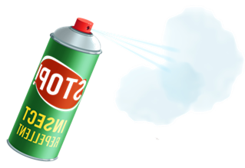
CÙNG BÉ DIỆT MUỖI

Slide 2





Slide 3



1. Bài trước em học là bài gì?
A. Mùa vàng
C. Tết đến rồi
B. Chuyện bốn mùa
D. Bờ tre đón khách

Slide 4
2. Đặc điểm riêng, tiêu biểu là nghĩa của từ nào?
A. Đặc cách
C. Đặc biệt
B. Đặc công
D. Đặc trưng

Slide 5
3. Thứ gì trong mát
Bé uống hàng ngày
Tắm mát, rửa tay
Sạch ơi là sạch ?
A. Nước
C. Sữa
B. Lửa
D. Vòi hoa sen

Slide 6
4. Rõ ràng chẳng phải nồi canh,
Thế mà vị mặn, nước xanh, cá nhiều
- Là gì?
A. Ao
C. Sông
B. Biển
D. Hồ

Slide 7
5. Có mặt mà chẳng có tai
Nhìn thì nhăn nhó chẳng ai muốn nhìn – Là gì?
A. Ông sao
B. Mặt trời
C. Ông trăng
D. Sấm sét

Slide 8
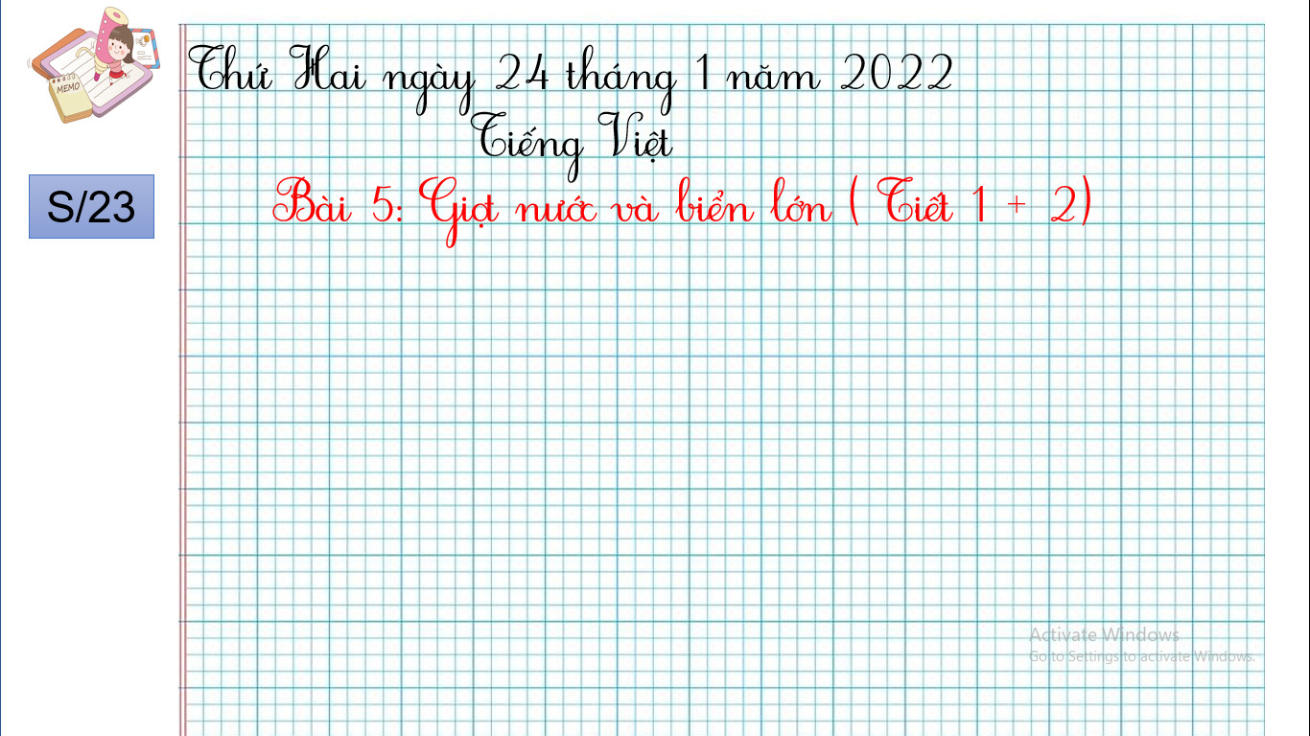

Slide 9

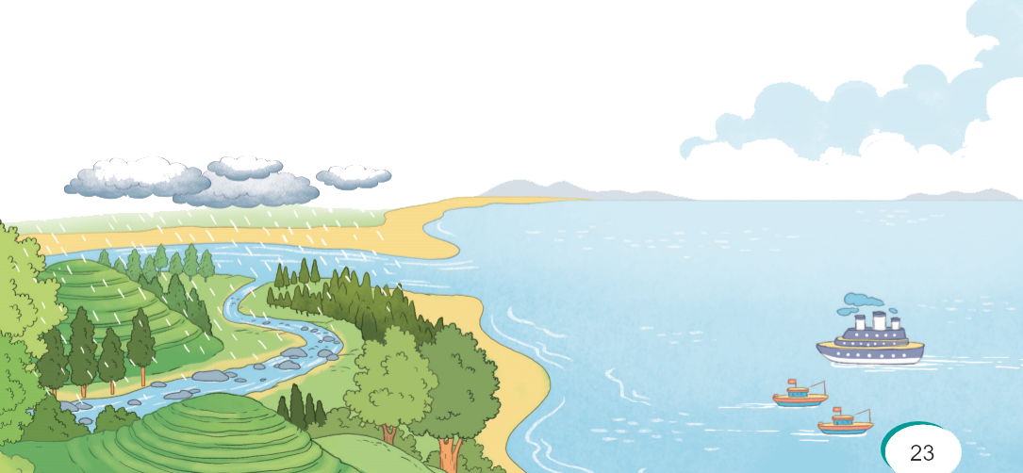
Theo em, nước mưa rơi xuống sẽ đi đâu?

Slide 10

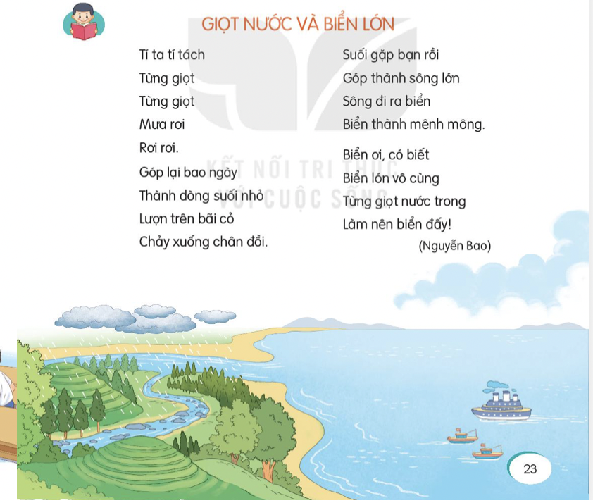
Đọc mẫu
Giọt nước và biển lớn
Tí ta tí tách
Từng giọt
Từng giọt
Mưa rơi
Rơi rơi.
Góp lại bao ngày
Thành dòng suối nhỏ
Lượn trên bãi cỏ
Chảy xuống chân đồi.
Suối gặp bạn rồi
Góp thành sông lớn
Sông đi ra biển
Biển thành mênh mông.
Biển ơi, có biết
Biển lớn vô cùng
Từng giọt nước trong
Làm nên biển đấy!
(Nguyễn Bao)

Slide 11
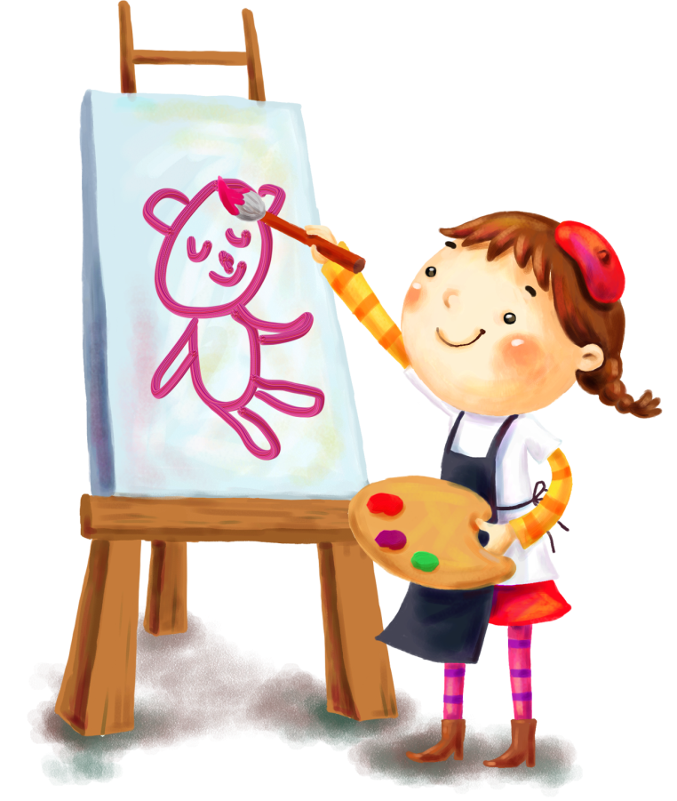

Luyện đọc từ khó
Tí ta tí tách
mênh mông

Slide 12


Giải nghĩa từ
Notes:
12

Slide 13


Slide 14
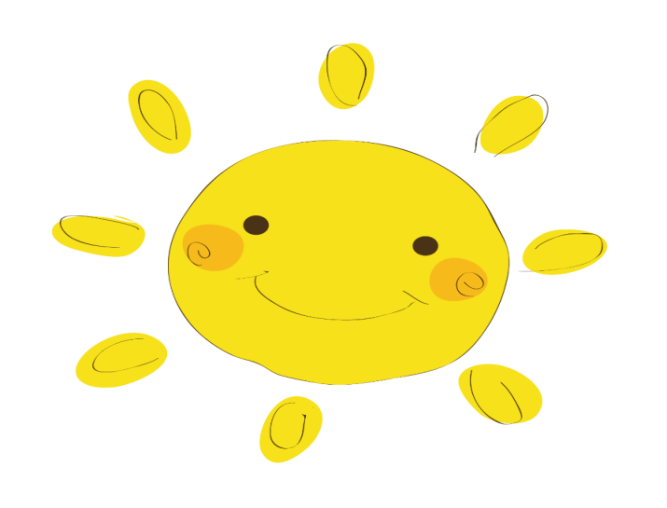

Luyện đọc đoạn thơ
Tí ta tí tách
Từng giọt
Từng giọt
Mưa rơi
Rơi rơi.

Slide 15




Đọc nối tiếp khổ thơ
Giọt nước và biển lớn
Tí ta tí tách
Từng giọt
Từng giọt
Mưa rơi
Rơi rơi.
Góp lại bao ngày
Thành dòng suối nhỏ
Lượn trên bãi cỏ
Chảy xuống chân đồi.
Suối gặp bạn rồi
Góp thành sông lớn
Sông đi ra biển
Biển thành mênh mông.
Biển ơi, có biết
Biển lớn vô cùng
Từng giọt nước trong
Làm nên biển đấy!
(Nguyễn Bao)

Slide 16
Đọc theo nhóm
Giọt nước và biển lớn
Tí ta tí tách
Từng giọt
Từng giọt
Mưa rơi
Rơi rơi.
Góp lại bao ngày
Thành dòng suối nhỏ
Lượn trên bãi cỏ
Chảy xuống chân đồi.
Suối gặp bạn rồi
Góp thành sông lớn
Sông đi ra biển
Biển thành mênh mông.
Biển ơi, có biết
Biển lớn vô cùng
Từng giọt nước trong
Làm nên biển đấy!
(Nguyễn Bao)

Slide 17
Giọt nước và biển lớn
Đọc toàn bài
Tí ta tí tách
Từng giọt
Từng giọt
Mưa rơi
Rơi rơi.
Góp lại bao ngày
Thành dòng suối nhỏ
Lượn trên bãi cỏ
Chảy xuống chân đồi.
Suối gặp bạn rồi
Góp thành sông lớn
Sông đi ra biển
Biển thành mênh mông.
Biển ơi, có biết
Biển lớn vô cùng
Từng giọt nước trong
Làm nên biển đấy!
(Nguyễn Bao)

Slide 18


Trả lời câu hỏi

Slide 19
Tí ta tí tách
Từng giọt
Từng giọt
Mưa rơi
Rơi rơi.
Góp lại bao ngày
Thành dòng suối nhỏ
Lượn trên bãi cỏ
Chảy xuống chân đồi.
Suối gặp bạn rồi
Góp thành sông lớn
Sông đi ra biển
Biển thành mênh mông.
Biển ơi, có biết
Biển lớn vô cùng
Từng giọt nước trong
Làm nên biển đấy!
1. Kể tên các sự vật được nhắc đến trong bài thơ.

Slide 20
2. Những gì góp phần tạo nên dòng suối nhỏ?
Tí ta tí tách
Từng giọt
Từng giọt
Mưa rơi
Rơi rơi.
Góp lại bao ngày
Thành dòng suối nhỏ
Lượn trên bãi cỏ
Chảy xuống chân đồi.

Slide 21
3. Những dòng sông từ đâu mà có?
Suối gặp bạn rồi
Góp thành sông lớn
Sông đi ra biển
Biển thành mênh mông.

Slide 22

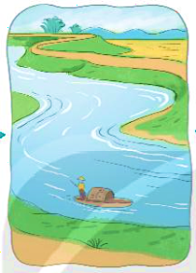
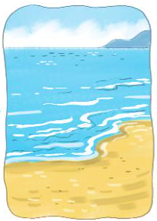
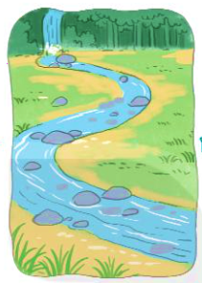
Tí ta tí tách
Từng giọt
Từng giọt
Mưa rơi
Rơi rơi.
Góp lại bao ngày
Thành dòng suối nhỏ
Lượn trên bãi cỏ
Chảy xuống chân đồi.
Suối gặp bạn rồi
Góp thành sông lớn
Sông đi ra biển
Biển thành mênh mông.
Biển ơi, có biết
Biển lớn vô cùng
Từng giọt nước trong
Làm nên biển đấy!
4. Nói về hành trình giọt nước đi ra biển.
Nhiều giọt mưa rơi xuống góp thành suối.
Các dòng suối gặp nhau sẽ tạo thành sông.
Các dòng sông đi ra biển lớn.
Nhiều giọt mưa rơi xuống góp thành suối.

Slide 23
Đọc lại toàn bài
Giọt nước và biển lớn
Tí ta tí tách
Từng giọt
Từng giọt
Mưa rơi
Rơi rơi.
Góp lại bao ngày
Thành dòng suối nhỏ
Lượn trên bãi cỏ
Chảy xuống chân đồi.
Suối gặp bạn rồi
Góp thành sông lớn
Sông đi ra biển
Biển thành mênh mông.
Biển ơi, có biết
Biển lớn vô cùng
Từng giọt nước trong
Làm nên biển đấy!
(Nguyễn Bao)

Slide 24
Luyện tập

Slide 25
1. Mỗi từ dưới đây tả sự vật nào trong bài thơ?
nhỏ
lớn
mênh mông
suối
sông
biển

Slide 26
2. Đóng vai biển nói lời cảm ơn giọt nước.
Tôi là biển cả. Tôi mỗi ngày một mênh mông, bao la, rộng lớn. Nhờ có các em suối, sông góp thành nên tôi mới được như ngày hôm nay. Nhưng bạn mà tôi phải nói lời cảm ơn nhất đó là giọt nước. Nhờ có em ấy – những giọt nước trong veo chảy lượn từ bãi cỏ, qua chân đồi, góp thành sông lớn, sông lớn lại đi ra với tôi nên tôi mới trở nên thật bao la hùng vĩ.

Slide 27
Củng cố bài học

